Slide 1
retour d’experience sur le programme : « sensibilisation des jeunes en ce qui concerne le comportement correct dans les sports d’hiver »
Jean-Yves Salle
Groupe Compagnie des Alpes - France

Slide 2
Campagnes « GLISSE PAS PERSO »
menées par DSF et les stations volontaires
dans les Pyrénées et les Alpes du Sud

Slide 3
« GLISSE PAS PERSO » - Pyrénées
CIBLE :
- Jeunes ados et enfants
DIPOSITIF :
Affichage & signalétique sur le domaine skiable
Actions terrain avec distribution du « livret sécurité »
Auprès des scolaires
Auprès des vacanciers
Mise en place d’une piste école sur certaines stations
Communication presse & radio régionales
PARTENAIRES :
La MAIF (Assureur)
La confédération Pyrénéenne du Tourisme
L’Ecole de Ski Français
Domaines Skiables de France (DSF)

Slide 4
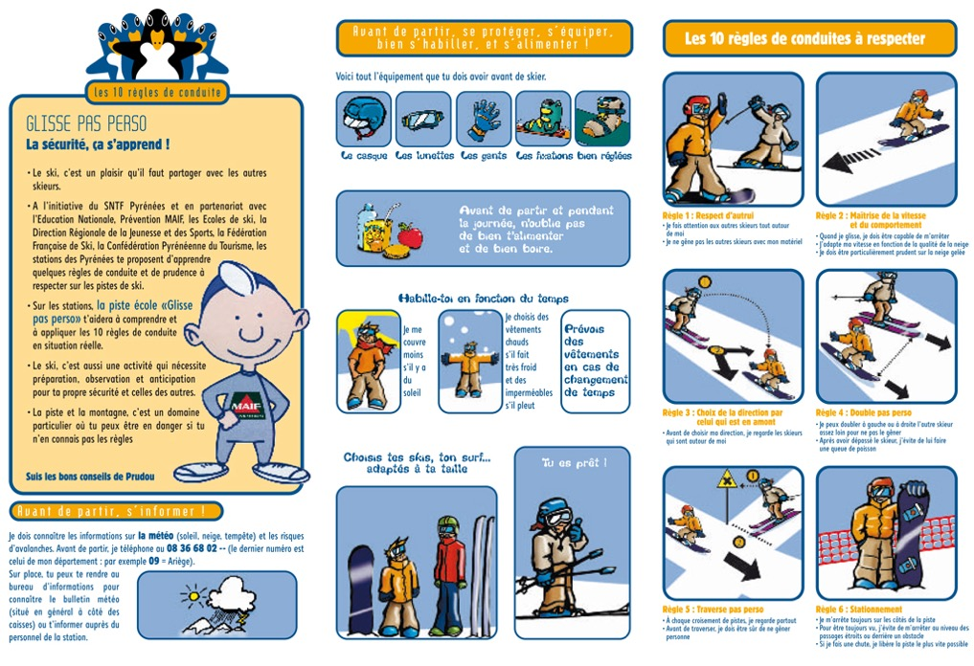
« GLISSE PAS PERSO » - Pyrénées

Slide 5
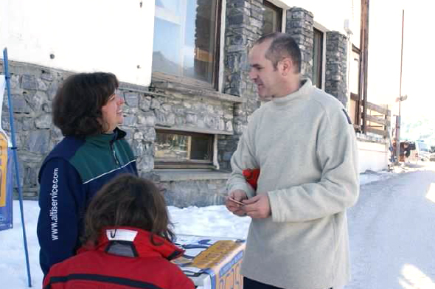
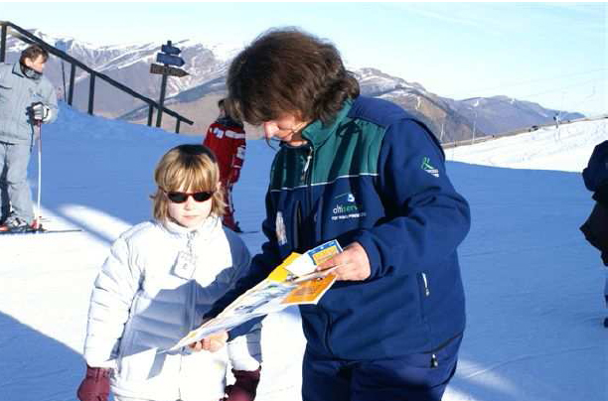
« GLISSE PAS PERSO » - Pyrénées

Slide 6
« GLISSE PAS PERSO » - Alpes du Sud
CIBLE :
- Ados 13/18 ans
DIPOSITIF :
Campagne avec un ton décalé marqué
Affichage & signalétique sur le domaine skiable
Plan des pistes spécifique « Glisse pas Perso »
Intervention dans les collèges & lycées avec des personalités du milieu glisse
Communication dans les restaurants Mc Donalds de la région
PARTENAIRES :
La MAIF (Assureur)
L’Ecole de Ski Français
Domaines Skiables de France (DSF)
Le Conseil Général
Le Conseil Régional,
Ministère de la Jeunesse et des Sports

Slide 8
CAMPAGNE « PISTEUR PRUDENT »
menée à Serre Chevalier Vallée

Slide 9
LE PRINCIPE :
Le dispositif a été imaginé par le service des pistes de Serre Chevalier.
Tous les enfants rêvent de devenir pisteur, et à Serre Chevalier ils le peuvent!
Pour cela ils doivent aller à la rencontre d’un véritable pisteur qui :
- présente les principales consignes de sécurité,
remet à l’enfant un flyer reprenant ces consignes,
l’invite à les partager avec son entourage (amis, famille, autres skieurs),
offre « l’insigne » (badge) qui fait de l’enfant un pisteur prudent.

Slide 10
« PISTEUR PRUDENT » - Serre Chevalier
OBJECTIF :
Sensibiliser à la prudence sur les pistes en passant par les enfants
Enfants : prescripteurs pour son entourage + écouté
Être pisteur = rêve = appropriation du rôle par les enfants
CIBLE :
- Enfant et jeunes ados 7 à 14 ans
DIPOSITIF :
Affichage sur le domaine skiable,
« Opérations » Pisteur Prudent sur les pistes par les pisteurs,
Rencontres à l’initiative des enfants aux postes de secours,
Intervention dans les collèges et lycées de la région

Slide 11
« PISTEUR PRUDENT » - Serre Chevalier
BILAN :
Un grand succès auprès des enfants, notamment pendant les périodes de vacances
Un dipositif apprécié par les parents, les moniteurs de ski
Un intérêt remarquable de la part de la presse et des média
Des retours positifs de la part de la Gendarmerie, du Procureur de la République

